Slide 1

Giáo dục công dân 9
Bài 7. Thích ứng với thay đổi (Phần 1)

Slide 2



Slide 3





Em hãy nêu một hoặc một số thay đổi trong cuộc sống của em hoặc người thân và nêu cách ứng xử trước những thay đổi đó.
Ví dụ:
Đam mê các môn thể thao và có ý định học chuyên ngành liên quan.
Gặp tai nạn ảnh hưởng đến sức khỏe.
Cố gắng vượt qua, thay đổi ngành học,…

Slide 4


Slide 5

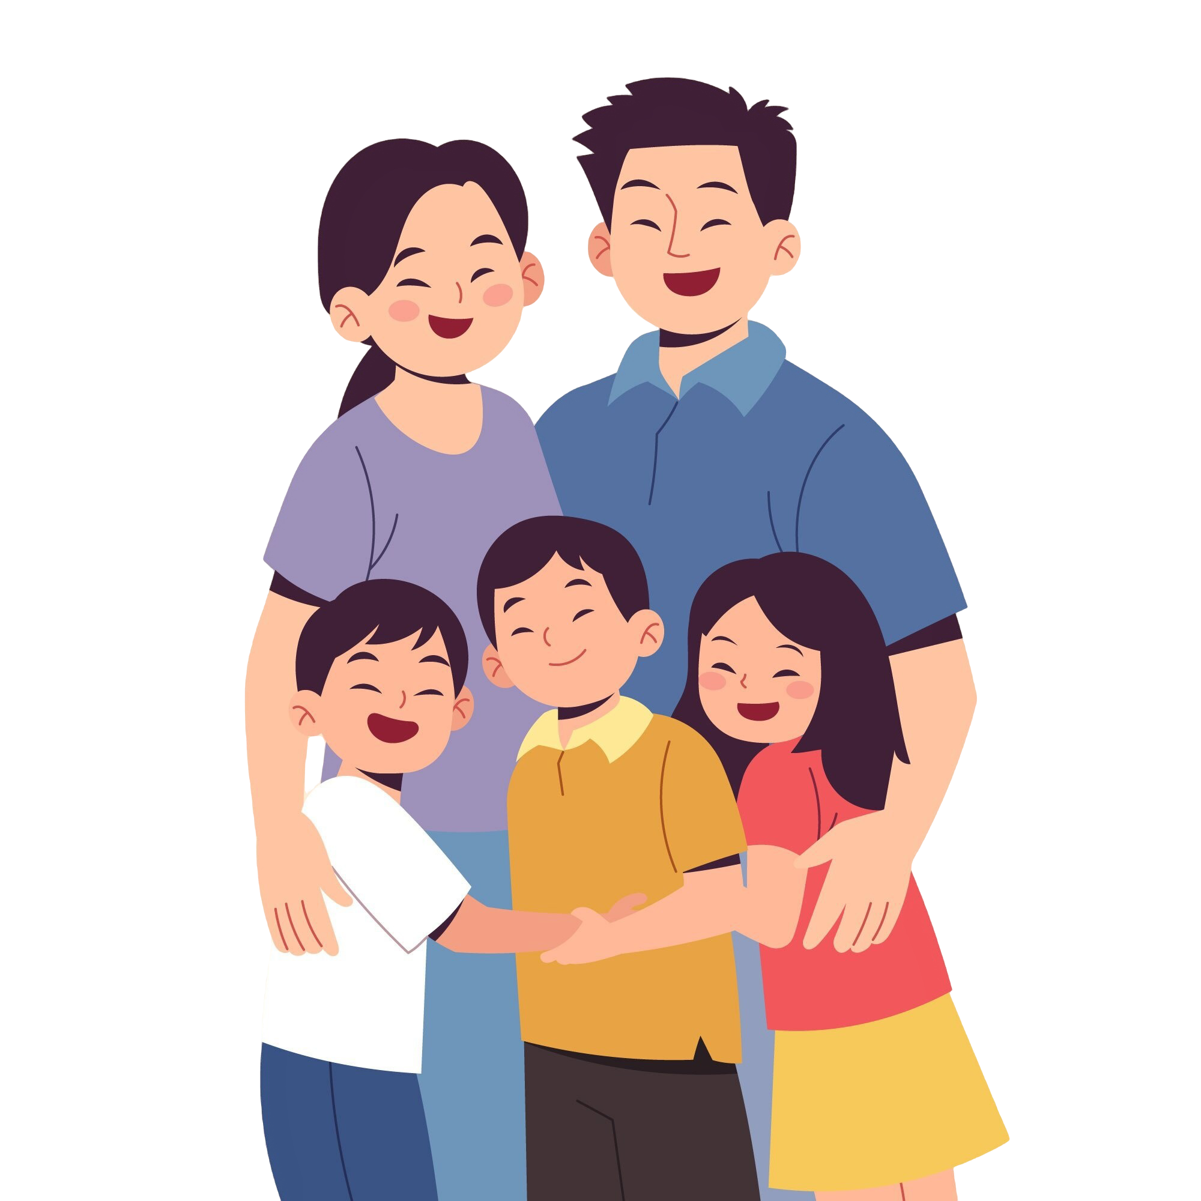
01
NHỮNG THAY ĐỔI CÓ THỂ XẢY RA TRONG CUỘC SỐNG CỦA BẢN THÂN VÀ GIA ĐÌNH

Slide 6




Thảo luận nhóm
Đọc các tình huống trong SGK tr.40-41 và trả lời câu hỏi:
a) Em hãy xác định những thay đổi trong cuộc sống của các nhân vật trong các tình huống trên.
b) Những thay đổi này có thể ảnh hưởng đến cuộc sống của các cá nhân và gia đình như thế nào?

Slide 7

Nhóm 1, 2
Phân tích tình huống 1:
Bố mẹ Liên là công nhân. Trước đây, công ty phát triển tốt nên thu nhập của gia đình ổn định, đủ trang trải cho cuộc sống hằng ngày của cả gia đình và chi phí cho học hành của hai chị em Liên. Nhưng năm nay, công ty của mẹ Liên giảm biên chế nên mẹ Liên phải nghỉ việc ở công ty.

Slide 8

Nhóm 3, 4
Phân tích tình huống 2:
Do ảnh hưởng của biến đổi khí hậu, mấy năm gần đây sạt lở đất xuất hiện nhiều ở quê Vân, làm cho cuộc sống của mọi gia đình không được an toàn. Chính quyền huyện đã quyết định di chuyển gia đình Vân cùng một số gia đình khác trong ấp đến nơi ở mới. Ở nơi mới, việc đi lại, học tập và lao động của mỗi người đều bị xáo trộn, gặp nhiều khó khăn.

Slide 9

Nhóm 5, 6
Phân tích tình huống 3:
Anh K đang học năm thứ hai của một trường đại học thì bố của anh bỗng nhiên lâm bệnh nặng, không lao động được, vừa phải chữa chạy tốn kém lại không có người chăm sóc. Anh K cảm thấy rất hoang mang, lo lắng trước thay đổi đột xuất đến với mình và gia đình.

Slide 10
TÌNH HUỐNG 1
Thay đổi
Ảnh hưởng
Mẹ Liên nghỉ việc ở công ty.
Thu nhập của gia đình giảm.
Cuộc sống của các thành viên trong gia đình gặp khó khăn, thiếu thốn.

Slide 11
TÌNH HUỐNG 2
Thay đổi
Ảnh hưởng
Biến đổi khí hậu dẫn đến sạt lở đất, gia đình phải chuyển đến nơi ở mới.
Khó khăn trong việc đi lại, học tập và lao động sản xuất.
Cuộc sống hằng ngày của cả gia đình bị xáo trộn.

Slide 12
TÌNH HUỐNG 3
Thay đổi
Ảnh hưởng
Bố K lâm bệnh phải chữa chạy, điều trị.
Điều trị tốn kém gây khó khăn cho gia đình về kinh tế; không có người chăm sóc → ảnh hưởng đến cả gia đình và bản thân anh K.

Slide 13

Những thay đổi có thể xảy ra
trong cuộc sống của bản thân và gia đình
Môi trường: thiên tai, biến đổi khí hậu.
Thay đổi có thể xảy ra ngoài ý muốn, tác động đến cuộc sống, gây ra khó khăn về thể chất tinh thần, kinh tế, điều kiện sống của từng cá nhân và gia đình.
Gia đình: thay đổi chỗ ở, thu nhập; ốm đau,…
Khoa học công nghệ mới: Robot và tự động hoá, trí tuệ nhân tạo,...

Slide 14


Slide 15


Nhiệm vụ: Em hãy dự đoán những thay đổi có khả năng xảy ra trong cuộc sống.
STT | Lĩnh vực | Những khả năng có thể xảy ra
1 | Môi trường tự nhiên
2 | Gia đình
3 | Tác động của khoa học công nghệ
4 | Yếu tố tâm sinh lí lứa tuổi

Slide 16
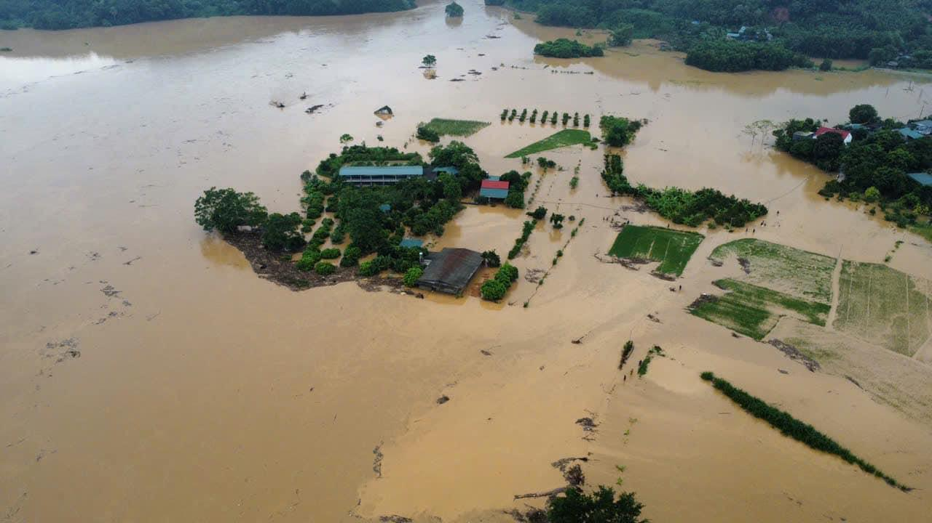
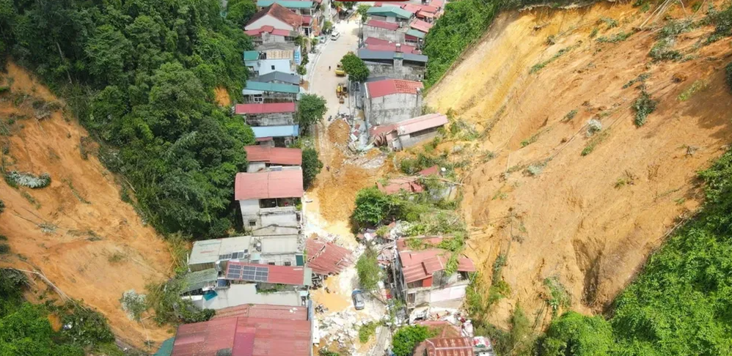
STT | Lĩnh vực | Những khả năng có thể xảy ra
1
Môi trường tự nhiên
Mưa lớn, bão, lũ lụt, sạt lở đất.

Slide 17
STT | Lĩnh vực | Những khả năng có thể xảy ra
2
Thay đổi chỗ ở; thay đổi nơi công tác, công việc của bố mẹ; thay đổi thu nhập trong gia đình; thành viên trong gia đình ốm đau, phải điều trị tốn kém.
Gia đình

Slide 18

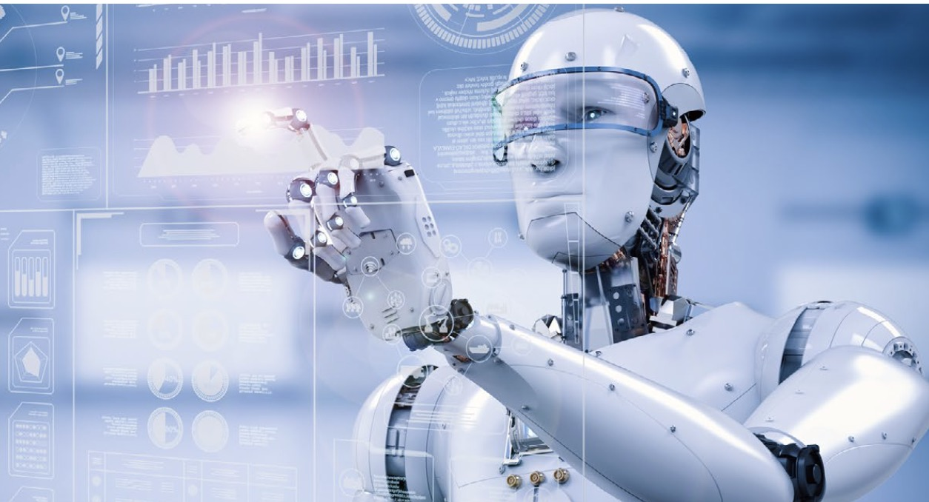
STT | Lĩnh vực | Những khả năng có thể xảy ra
3
Tác động của khoa học công nghệ
Robot, tự động hoá, trí tuệ nhân tạo.

Slide 19

STT | Lĩnh vực | Những khả năng có thể xảy ra
4
Thay đổi lứa tuổi, từ thiếu niên sang thanh niên, từ tuổi vị thành niên sang tuổi thành niên.
Yếu tố tâm sinh lí lứa tuổi

Slide 20


Slide 21

Em hãy sưu tầm các tài liệu về thích ứng với sự thay đổi để xác định những kỹ năng cần rèn luyện và báo cáo kết quả trước lớp.

Slide 22


Slide 23

01
Ôn lại kiến thức đã học.
02
Hoàn thành nhiệm vụ phần Vận dụng.
Đọc và tìm hiểu trước phần tiếp theo của bài học.
03

Slide 24

Notes:
https://www.youtube.com/@hoc1biet10

Slide 25


